Slide 1
Nop Report
非线性中国式报表引擎

Slide 2
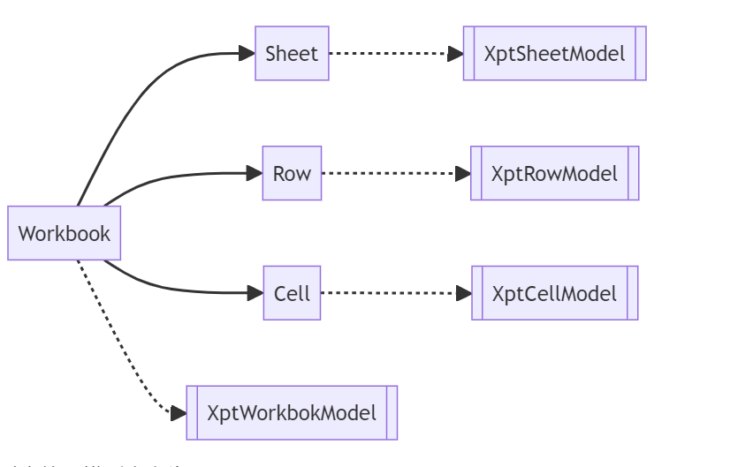
报表模型作为Excel模型的扩展

Slide 3
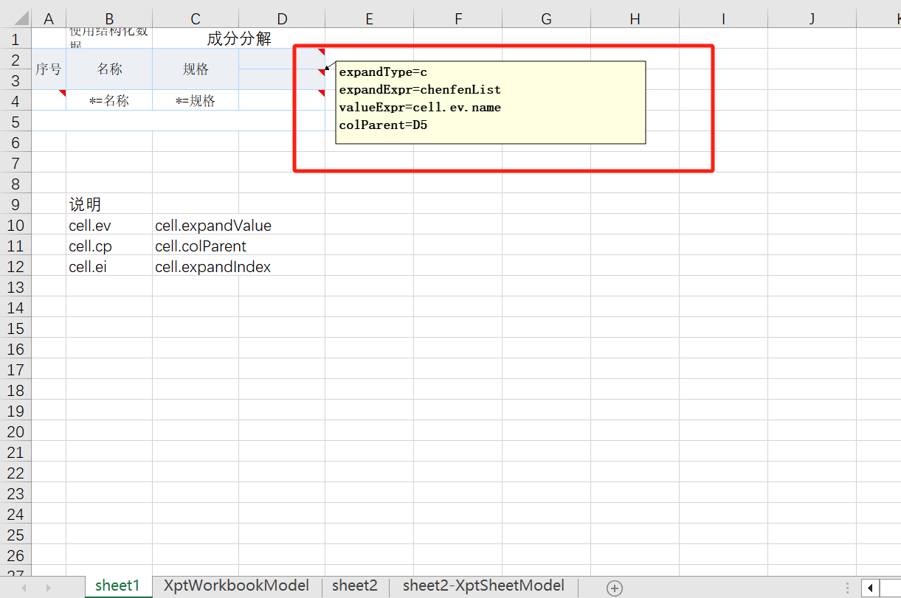
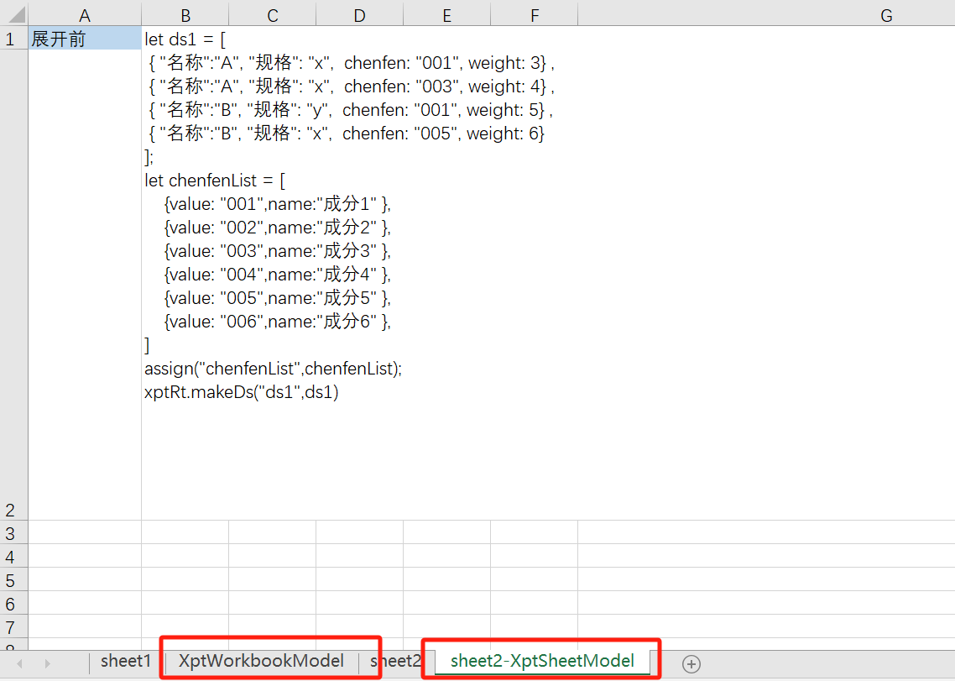
利用Excel内置的机制实现可视化
利用Comment定义CellModel
插入额外的Sheet定义扩展模型

Slide 4


非线性中国式报表模型
蒋步星：清华大学计算机系，
中国首位国际数学奥赛金牌得主

Slide 5
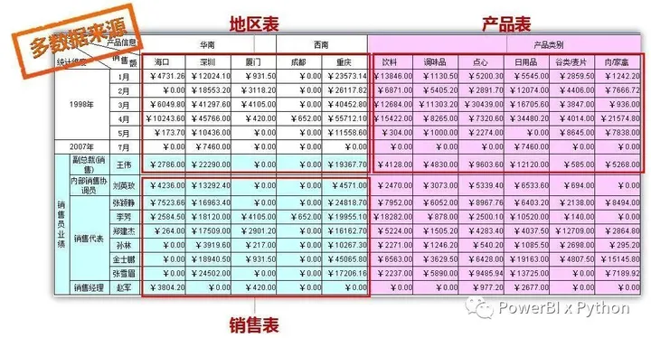
非线性中国式报表模型
多源分片
行列对称

Slide 6
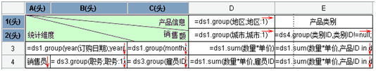
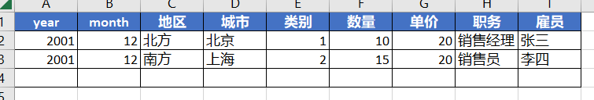
单元格展开
父格展开-> 复制子格， 子格展开->延展父格

Slide 7
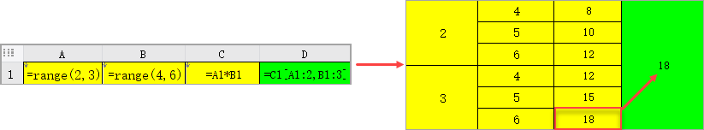

层次坐标
C1[A1:2,B1:3]
D1是A1的rowParent，所以A1展开的时候，D1会自动延展。

Slide 8
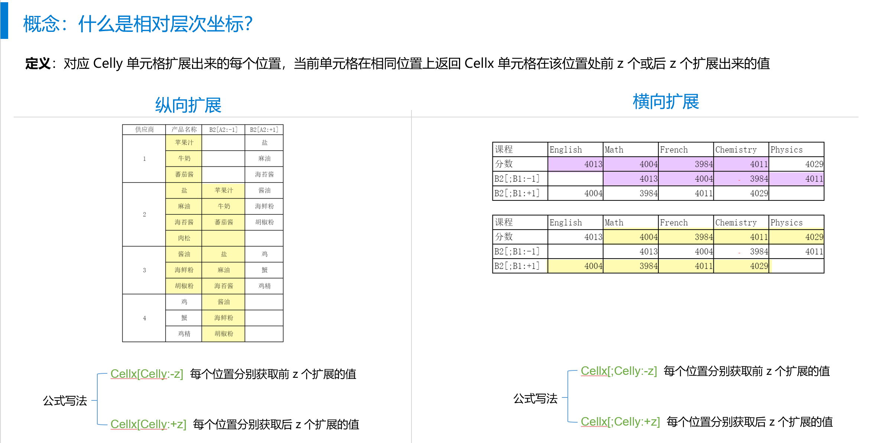

Slide 9
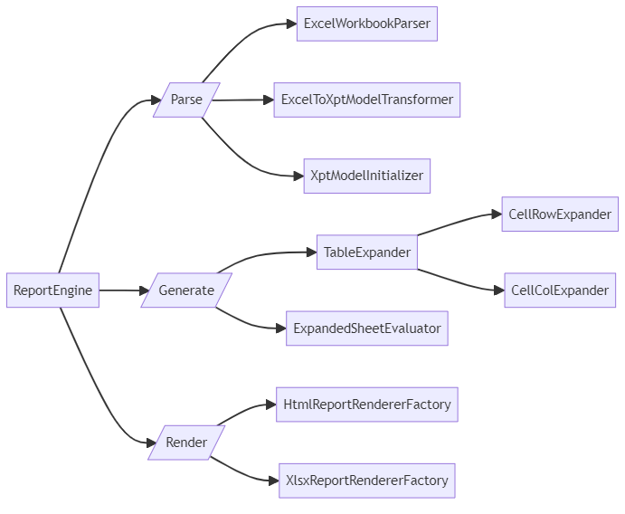
ReportEngine的执行过程

Slide 10
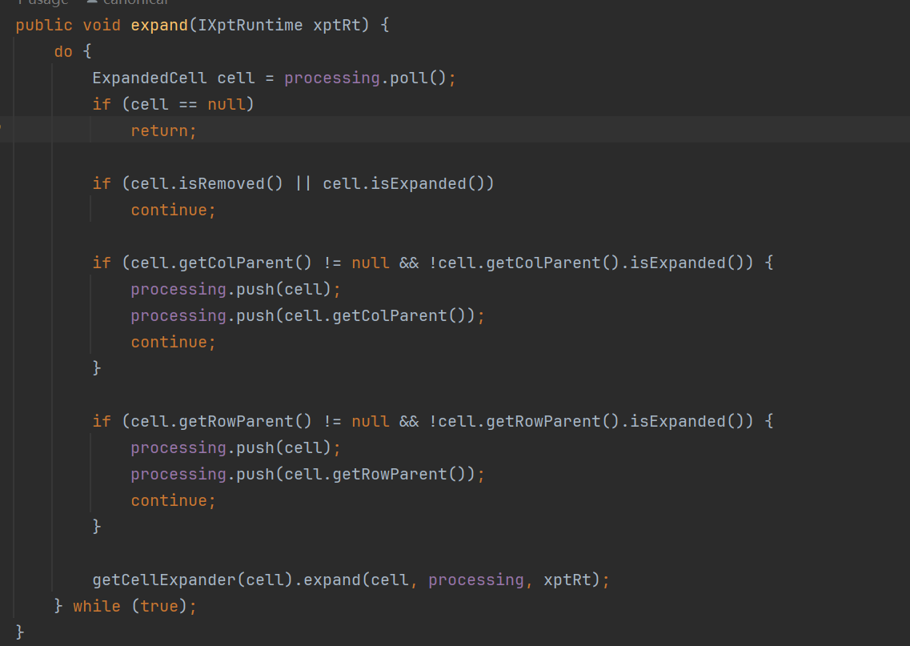
表格展开：逐个单元格展开

Slide 11
单元格展开
运行expandExpr得到展开对象列表
复用当前单元格作为展开后的第一个单元格
然后以这个单元格为模板复制n-1次
扩展同一行或者同一列中的父单元格
父格
子格
子格
每个父格会管辖一块包含所有子格的连续区域
子格
子格

Slide 12
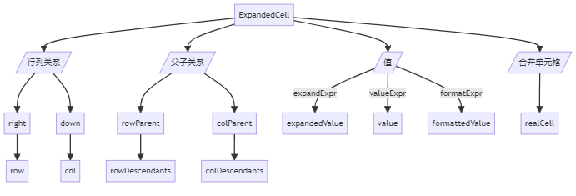
核心数据结构：ExpandedCell

Slide 13
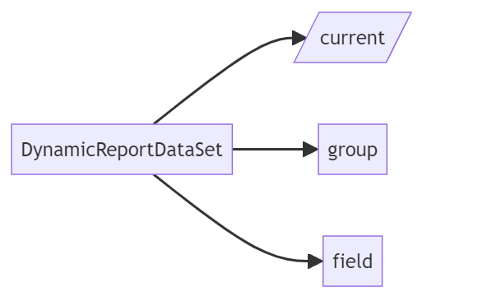
动态数据集：DynamicReportDataSet
根据父格的expandedValue的交集确定当前数据集合
表达式引擎不需要具有ds的知识
ds1.field(“xxx”)
ds1.group(“xxx”)
在不同的单元格中执行时返回的结果不同

Slide 14
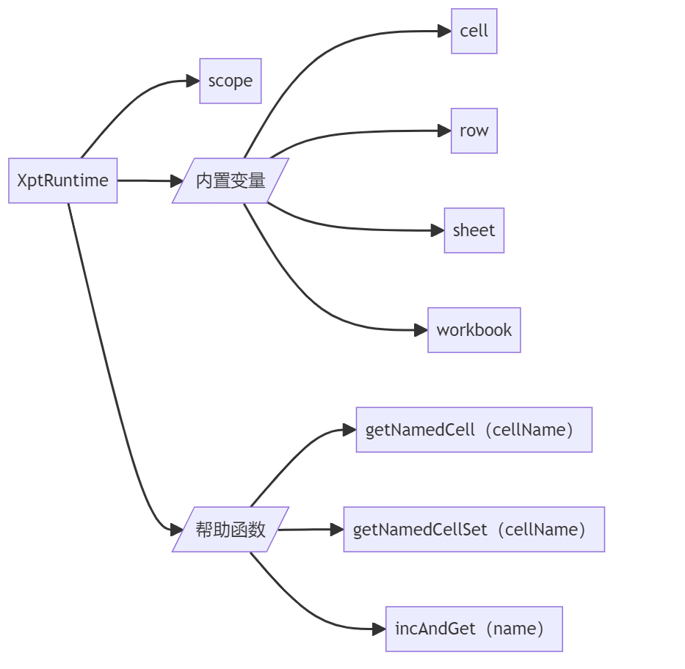
报表上下文: XptRuntime
在报表生成过程中，记录当前所处理的单元格，获取当前可见的单元格等

Slide 15
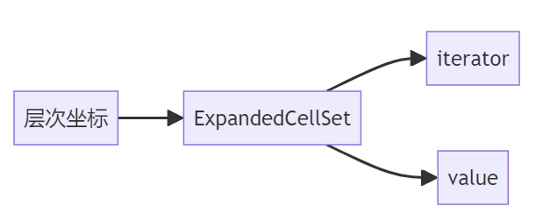
报表表达式引擎设计
支持层次坐标
支持Lambda表达式和map/filter等集合运算
支持对象函数
支持自定义函数和自定义对象
函数的缓存优化
如何实现SUM(A1:B5)+C3

Slide 16
Excel数据导入
可以导入导出任意Tree结构对象
从导入模板自动生成导出报表模型

Slide 17
可扩展性设计
通过模板语言实现函数模板化
不需要Plugin或者SPI设计
直接将普通Java函数注册为报表表达式函数

